Slide 1
Made by Lee Yeon Ju
ML Basis

Slide 2
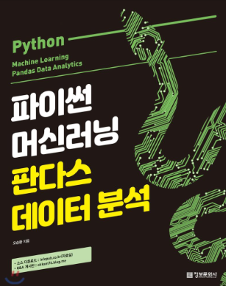
교재 선정
파이썬 머신러닝 판다스 분석
오승환 저자 정보문화사

Slide 3
개발환경 준비
1. 구글 CoLab 준비
2. Python 및 Pycharm 설치

Slide 4
들어가기 앞서..
Jupyter NoteBook 이란
웹 브라우저에서 파이썬 코드를 작성하고 실행할 수 있는 개발도구
파이썬 설치 필요
아나콘다(Anaconda) 설치 권장

Slide 5
(참고) 왜 Anaconda 설치하지?
패키지 종속성 관리 + Anaconda Navigator + Data Science 라이브러리
파이썬을 설치하면 pip라는 패키지 관리자가 있음!
Anaconda 설치하면 conda라는 패키지 관리자가 있음!
pip는 패키지 설치 시 충돌에 대한 사항을 무시하지만,
conda는 패키지 설치 시 현재 환경과 충돌 여부를 확인

Slide 6
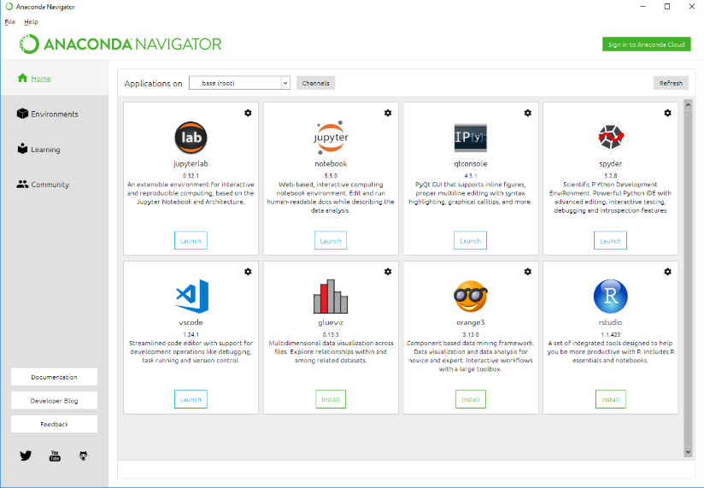
(참고) 왜 Anaconda 설치하지?
패키지 종속성 관리 + Anaconda Navigator + Data Science 라이브러리
GUI 대안으로 하부 컴포넌트를 쉽게 사용하도록 한 데스크탑 포털 기능을 담당한다. Jupyter나 Spyder 같은 개발도구를 이곳에서 Launch할 수 있다

Slide 7
(참고) 왜 Anaconda 설치하지?
패키지 종속성 관리 + Anaconda Navigator + Data Science 라이브러리
Jupyter
NumPy
matplotlib
Tensorflow
R Studio
Pandas
Bokeh
sklearn
IDE 개발도구
과학분석용
데이터시각화용
머신러닝용
머신 러닝, R 등 매번 개별 패키지를 설치하는 귀찮음 해소!

Slide 8
Colab 이란
Google Drive + Jupyter Notebook
Google 계정 전용 GPU, TPU 등 컴퓨팅 자원 지원
(특별한 설치 없이 Keras, Tansorflow, PyTorch, OPenCV 라이브러리 사용가능)
Google Drive를 통해 협업 가능

Slide 9
이번 교육기간에는 Colab 으로 진행될 예정

Slide 10
Colab 사용법
Google 로그인 (Google 계정 없을 경우, Google 회원가입하기)
https://colab.research.google.com 접속
상단 탭 중 ‘GOOGLE 드라이브’ 선택
(생략) 파이썬 버전 ‘python3’ 선택

